Slide 1
Föräldrarmöte

Slide 2
Ledare
Hans
Anna
Tommie
Linnéa
Frida
Addmin- Jenny

Slide 3
Årsplanering Skara HF F11 säsong 2023/2024
Målsättningar:
Ge alla barn en individuell plattform med grundkunskaper för samarbete på och utanför plan. Skapa en förståelse för spelets olika faser och hur de utförts på plan.
Träningar säsong 2023/2024
Vi kommer ha 2 till 3 träningar i veckan, indelade i perioder med olika fokusområden.
Infört gult, rött och grönt kort

Slide 4
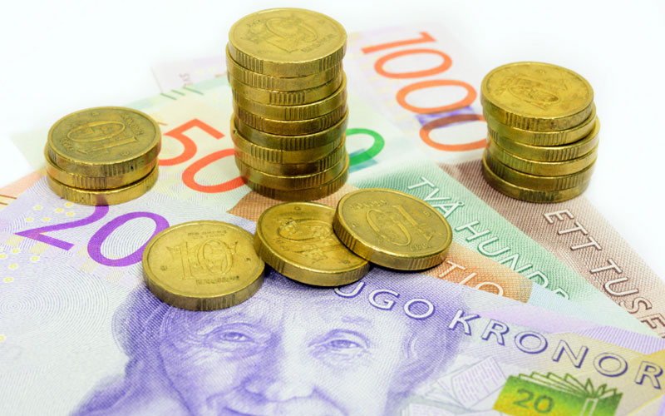
Medlemsavgift

Slide 5
Äta rätt innan träning
Ät innan träning
Kom i tid

Slide 6
Prova kläder

Slide 7
Sälja/Jobba
Bingolotter
Lila rabatten
Toapapper
Bilbingo
??

Slide 8
Cup/ Matcher
Halby
?

Slide 9
Maskotar

Slide 10
Lila tråden

Slide 11
Tack för mig

